Slide 1


人类模型构造与控制
张召凯 2018.12.25

Slide 2
内容概括
人类模型构造
人类模型控制
实验结果展示

Slide 3
人类模型构造
有限元模拟
肌肉模型
骨骼模型
整合

Slide 4
有限元模拟
有限元模型是一种可以传递生物材料力学的模型，
在论文中基于当前时刻某模型单位的状态，用有
限元模型计算下一时刻该模型单位的位置和速度

Slide 5
肌肉模型
采用Hill-type 肌肉模型，该模型由3个部分组成：
被动元件
收缩元件：产生作用力
串行元件：不易变型，用于将作用力从肌肉传 递给骨骼

Slide 6
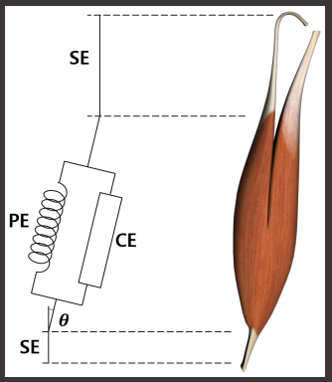
Hill-type 肌肉模型

Slide 7
骨骼模型
欧拉-拉格朗日方程用于使用广义坐标的动力学
可被表示为如下：
M（q）q + c（q，q）=J^{T}_{m}f_{m}(a) + J^{T}_{ext}f_{ext}
其中
q 是关节角度的矢量，
M(q)是广义质量矩阵，
C(q,q)代表科里奥利力与重力，

Slide 8
骨骼模型
f_{m} =(F^{T}₍₀₎，F^{T}₍₁₎， ···，F^{T}_{(r-1)})^{T}是有r个肌肉的肌群的力量
f_{(i)} 是作用在第i个肌肉及其中间点的力，
F_{ext}是外力，
J_{m} 和 J_{ext} 是雅克比用于将普通化的坐标映射到笛卡尔坐标，
a = (a₀, a₁,…,a_{r-1})是肌肉的活化水平，其中a_{i}对应第i个电机单元
。J_{m}包括肌肉附着点的所有信息。

Slide 9
整合
肌肉骨骼模型通过FEM仿真的同步进化和刚体
模拟器进行前向仿真。在tn时刻， 对于给定的
骨骼姿势，体积肌肉模拟边界条件由串行元素
计算。FEM模拟器解决了肌肉体积的平衡的形状。
肌肉力从模拟网格的狄利克雷节点通过串行件
传输到骨头，最后骨架的动态状态是使用运动方程来计算

Slide 10
前向传播算法
数据：a(t)： 肌肉活化水平。
开始
x₀： 软质体的初始位置。
q ₀， q’ ₀： 初始位置和刚性体的速度。
对于 t = t₀，t1， ···， 循环做下列步骤
B ← SetBoundaryConditions(q_{i})
f ← SolveQuasiStatics(B,x_{i},a(t_{i}))
f_{m}← TransferForces（f）
q _{i + 1}，q‘ _{i + 1} ← ForwardDynamics(q_{i},q’_{i},f_{m},f_{ext})
结束
结束

Slide 11
人类模型控制
论文中由两级分层控制器来实现模型的控制：
低级控制器
高级控制器

Slide 12
低层次控制器
主要作用：
在每帧的基础上追踪运动，找到所有肌肉的最好的激活水平
优点：
稳健性高

Slide 13
高层次控制器
主要作用：
调整上半身的参考运动身体模型，实现精致地控制
优点：
通用性高

Slide 14
控制效果
结合低水平控制器的稳健性和高级控制器的通用性，论文中的模型可以产生多样化的期望动态情境下的运动模式。

Slide 15
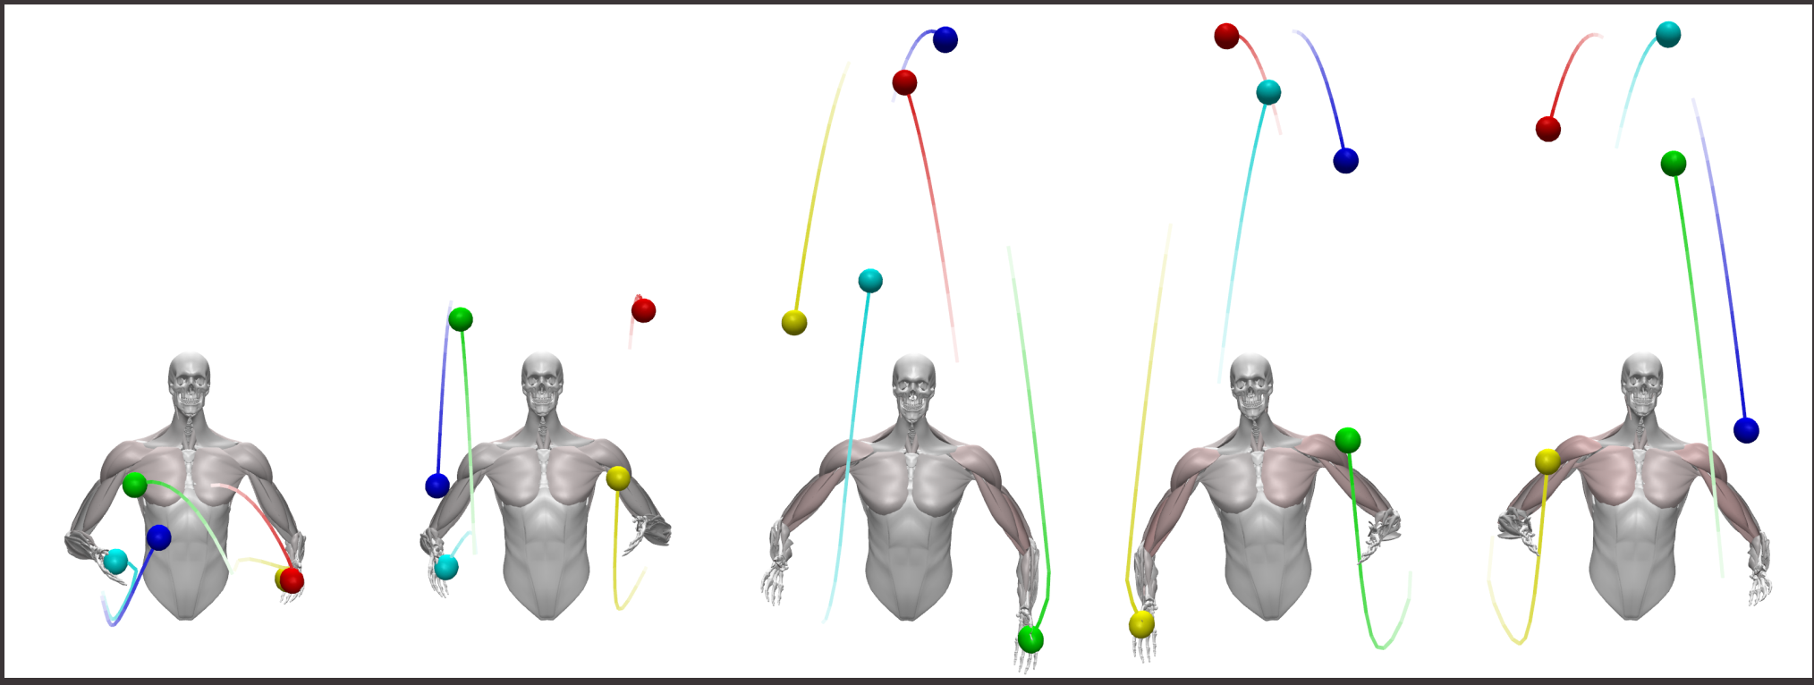
实验结果展示
在由体积肌肉驱动的杂耍任务的解剖模拟中演示运动控制。
活跃的肌肉以粉红色显示

Slide 16
Thank you

